Slide 1




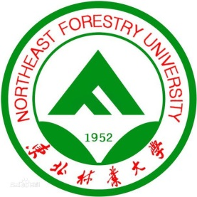
大数据开发技术
信息与计算机工程学院
卢洋

Slide 2
Hadoop生态
2.2 Hadoop发展历史

Slide 3
Hadoop生态
Hadoop发展历史
Lucene框架是Doug Cutting开创的开源软件，用Java书写代码，实现与Google类似的全文搜索功能，它提供了全文检索引擎的架构，包括完整的查询引擎和索引引擎。
2001年底，Lucene成为Apache基金会的一个子项目。
对于海量数据的情境，Lucene面对与Google同样的困难，存储数据困难，检索速度慢。
学习和模仿Google解决这些问题的办法：微型版Nutch。

Slide 4
Hadoop生态
Hadoop发展历史
5. 可以说Google是Hadoop的思想之源，Google在大数据方面的三篇论文：
GFS -> HDFS
MapReduce -> MR
BigTable -> Hbase

Slide 5
Hadoop生态
Hadoop发展历史
6. 2003年-2004年，Google公开了部分GFS和MapReduce思想的细节，以此为基础Doug Cutting等人用两年业余时间实现了DFS和MapReduce机制，使Nutch性能飙升。
7. 2005年，Hadoop作为Lucene的子项目Nutch的一部分正式引入Apache基金会。
8. 2006年3月，MapReduce和Nutch Distributed File System（NDFS）分别被纳入称为Hadoop的项目中。

Slide 6
Hadoop生态
Hadoop发展历史
9. 名字来源于Doug Cutting儿子的大象玩具：
10. Hadoop就此诞生并迅速发展，标志着大数据时代的来临。

Slide 7
THANK YOU

